Slide 1
Filmszerkesztés
Csoportmunka

Slide 2

1
Film
A film, magyarul mozgókép, képekből álló sorozat, amely a vásznon olyan gyorsan változik, hogy azt az illúziót kelti, mintha mozogna.

Slide 3
2
Filmszerkesztés
Dokumentáció
Vizuális
Állókép
Mozgókép
Írásjelek, szöveg
Szimbólumok
Multimédia elemek
Auditív elemek
Beszédhand
Énekhang
Zene
Effektusok
Hipermédia=Multimédia+Link
Dokumentáció filmkészítésnél
Szinopszis: a film rövid cselekményének összefoglalója
Az irodalmi forgatókönyv két szövegrészből áll:
A leíró, instrukciós rész, amely tartalmazza a helyszínek, a díszletek, a szereplők, a mozgások részletes leírását
A másik szövegrész a szereplők neveit, és utána az ún. dialógusok (szövegek) szó szerinti, szándék szerint filmben elhangzó változatát tartalmazza
A technikai forgatókönyv is két részből áll:
1. Kameramozgások, vágások
2. A szereplők nevei, azok szövegei, de a zörejek, a zene is feljegyzésre kerül.
DOKUMENTÁCIÓK
Irodalmi forgatókönyv
Technikai forgatókönyv
Előkészítés
Finanszírozás
Stáb összeállítás, feladatkörök
Technikai előkészítés
Forgatás
Forgatási ütemterv
Felvételkészítés
Felvétel ellenőrzés
Utómunka
Muszterelés
Elővágás
Végső vágás
Film hangosítása
Master kópia
Forgalmazás
Film műfajok
akciófilm
animációs film
bűnügyi film
fantasztikus film
Filmmusical
dokumentumfilm
háborús film
horrorfilm
kalandfilm
katasztrófafilm
reklámfilm
thriller
történelmi film
tudományos-fantasztikus film
vígjáték
western

Slide 4
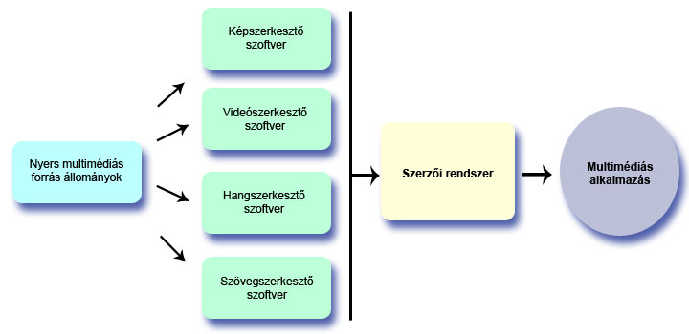
3
Szerkesztési folyamat
Szerkesztési folyamat
Forrásanyagok és szoftverek filmszerkesztéshez

Slide 5
4
Filmkészítés algoritmusa
Film szerkesztése
Filmkészítés algoritmusa
Start
Start
Filmcím szerkesztése
Csoport kialakítása
Film szerkesztése
Jelenetek beszúrása
Hardverelemek
(kamera, pc, videokártya)
Project fájl mentése
Háttérzene
Szoftverelemek
(Szerkesztők: kép, hang, video)
Mp4 fájl mentése
Effektusok
Szinopszis
Mp4 fájl másolása adathordozóra
Stáblista
Forrásanyag elkészítése
(képek, hang, video)
Adathordozó leadása
Stop
Stop

Slide 6
5
Válassz egy jó témát!
Téma
Készíts egy szinopszist! (rövid leírást)
Lehetséges témák
Hooby
Iskolai történet
Város-falu bemutatása
Hidak Gyulán vagy máshol
Iskolák Gyulán vagy máshol
Főzöcske
Kerékpár defekt javítása
Kertészkedés

Slide 7
Egy lehetséges
film szerkezete

Slide 8

6
1.Kocka
Film szerkezete
Film címe
Vuk kalandjai
Szerkesztett kép
+Zene

Slide 9
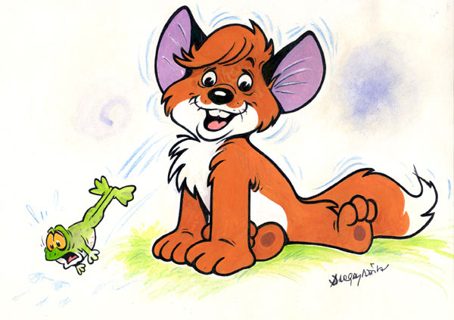
7
1.Filmjelenet
Film szerkezete
Vuk már kiskorában megkedveli a vadászatot

Slide 10
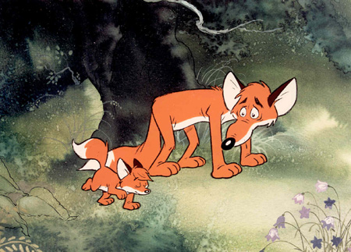
8
2.Filmjelenet
Film szerkezete
Karak megtanítja a vadászat rejtelmeire

Slide 11
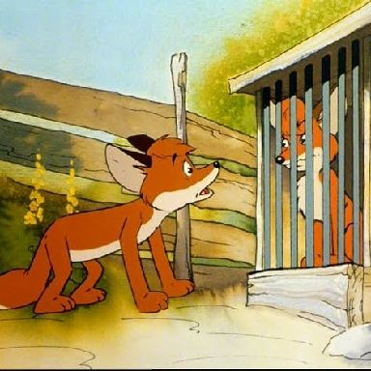
9
3.Filmjelenet
Film szerkezete
Ravasz módszerrel kiszabadítja társát

Slide 12
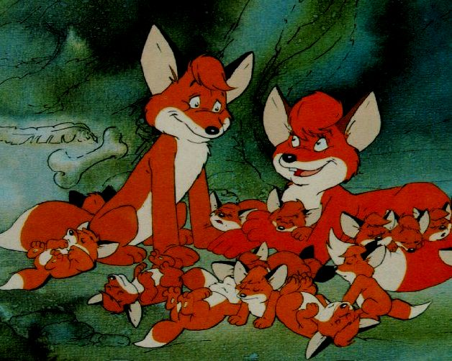
10
4.Filmjelenet
Film szerkezete
Karak barlangjában él a népes család

Slide 13
11
Zárszó
Film szerkezete
Casting
+Zene
Csoport tagjai
Szereplők
Helyszín
Forrásanyag

Slide 14
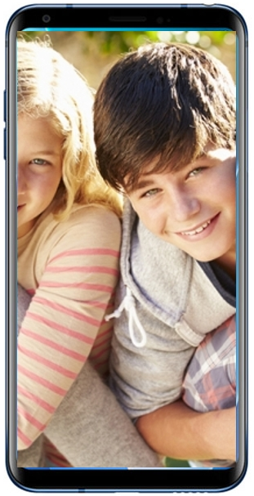
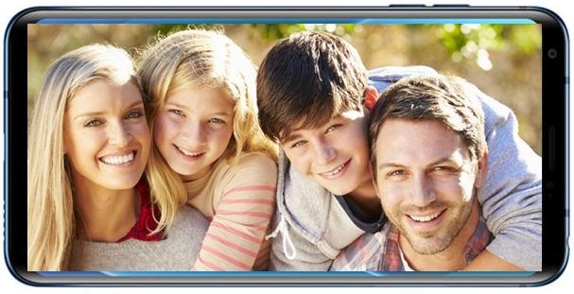
12
Felvétel okos telefonnal
Felvétel
Melyik jobb felvétel?

Slide 15
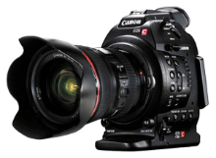
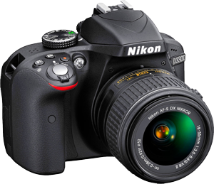
13
Felvétel
Felvétel kamerával vagy fényképezőgéppel

Slide 16
14
Film adatai
Film adatai
Hossz: 5 perc
Felvétel: kamera vagy Mobil telefon (fekvő állás)
Felbontás: HD vagy Full HD
Fájl típusa: mp4, mkv, mpeg2
Beadás dátuma: 2020.x.x
File átadása: Pendrive, CD, DVD, Internetes környezet (Google Drive)
A filmet lehet az iskolai infoteremben is szerkeszteni!!

